Slide 1

Workshop DOTNET 8
Web Application Using ASP.NET CORE WEB API (REST)
Yassine Driouich
MVP Microsoft & Consultant DotNet

Slide 2
REST API
Une API REST(Representational State Transfer) est une interface de programmation d'application (API) qui permet d'établir une communication entre plusieurs logiciels. Grâce à elle, des logiciels d'applications utilisant différents systèmes d'exploitation peuvent interagir et partager des informations par l'intermédiaire du protocole HTTP(Hypertext Transfer Protocol ).

Slide 3
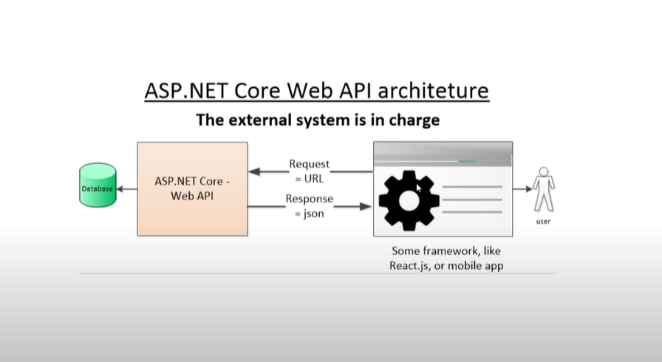

Slide 4
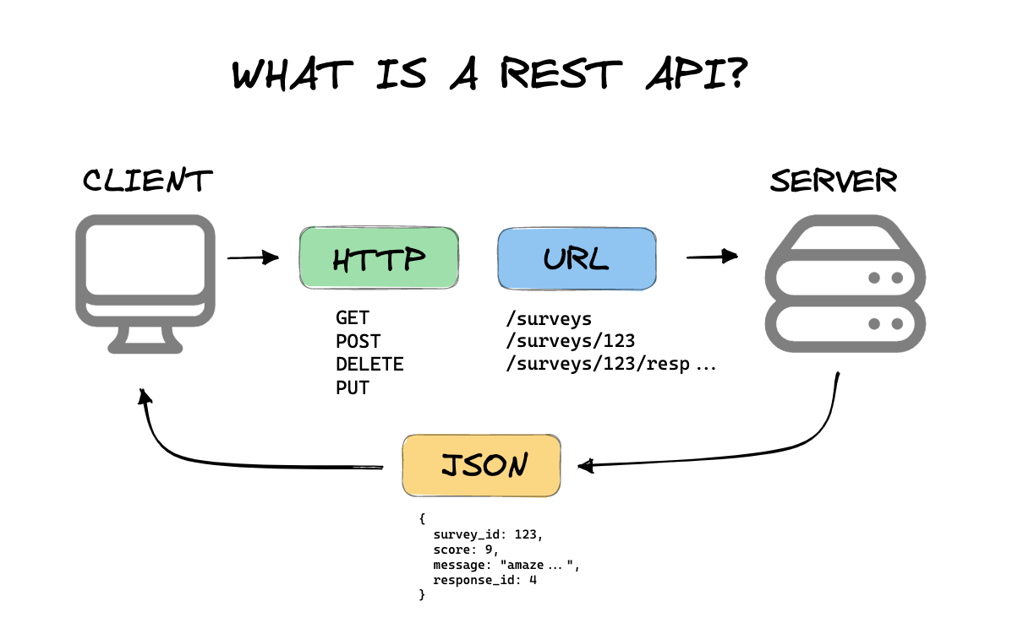

Slide 5
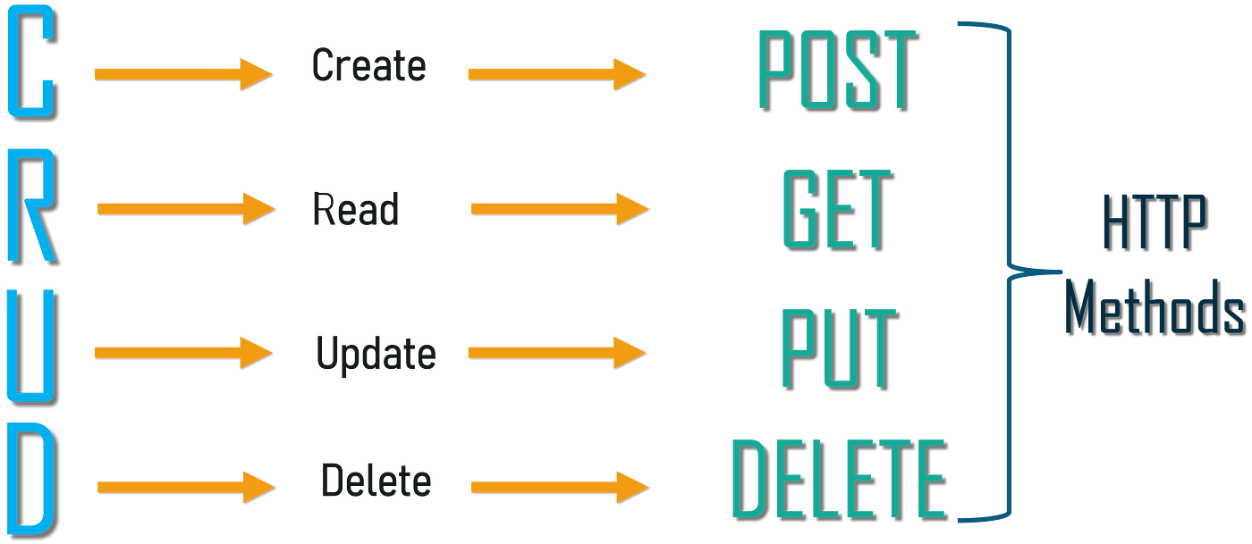
HTTP VERBS

Slide 6
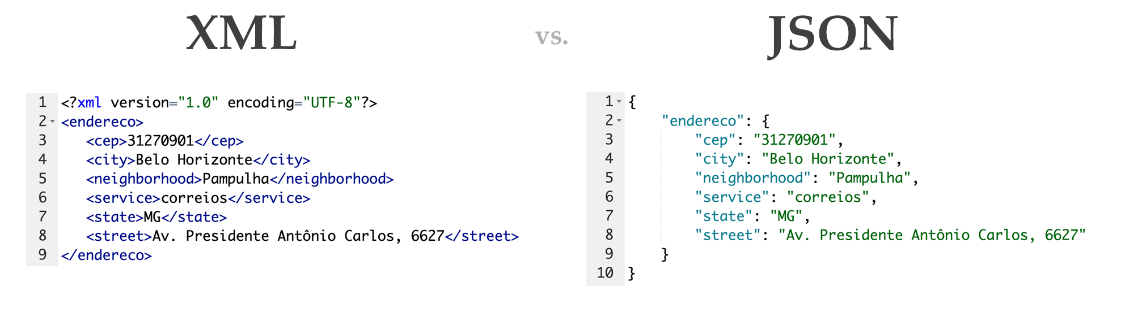
XML VS JSON

Slide 7
Application Name : BookStore
IDE : Visual Studio 2022
Technology: ASP.NET CORE WEB API (DotNet 8)
Language: C# 12
ORM: EF CORE 8 (Code First)
Documentation: Swagger
Architecture Type : All in One Architecture

Slide 8
Table Name : Book
Columns | Data Type
Id | int
Title | string
Author | string
PageNumber | int
Description | string

Slide 9
Thank You for your Attention
Yassine Driouich

